Slide 1
Završni rad br. 6830 Poboljšanje kvalitete slike primjenom filtriranja
Ema Popović
Mentorica: prof. dr. sc. Sonja Grgić
Fakultet elektrotehnike i računarstva, Sveučilište u Zagrebu

Slide 2
Digitalna obrada slike
Filmska industrija, forenzika, znanost, medicina itd.
Poboljšanje kvalitete slike
Jedan od elemenata digitalne obrade
Tehnike kojima je cilj poboljšati kvalitetu
Obrada u prostornoj i frekvencijskoj domeni

Slide 3
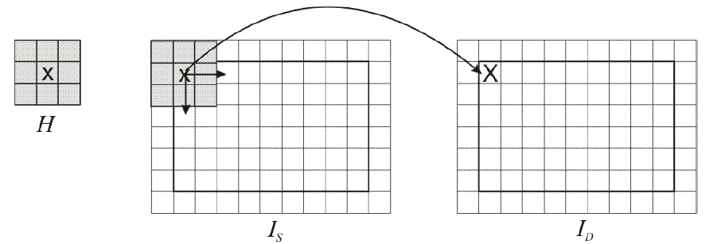
Filtriranje u prostornoj domeni
Slika je opisana kao matrica veličine MxN.
Konvolucija svakom pikselu modificira vrijednost na način određen konvolucijskom maskom.

Slide 4
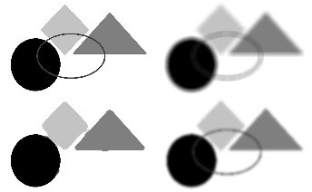
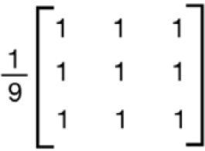
Zamućenje - Filtar srednje vrijednosti - Filtar vrijednosti srednjeg člana - Gaussov filtar

Slide 5
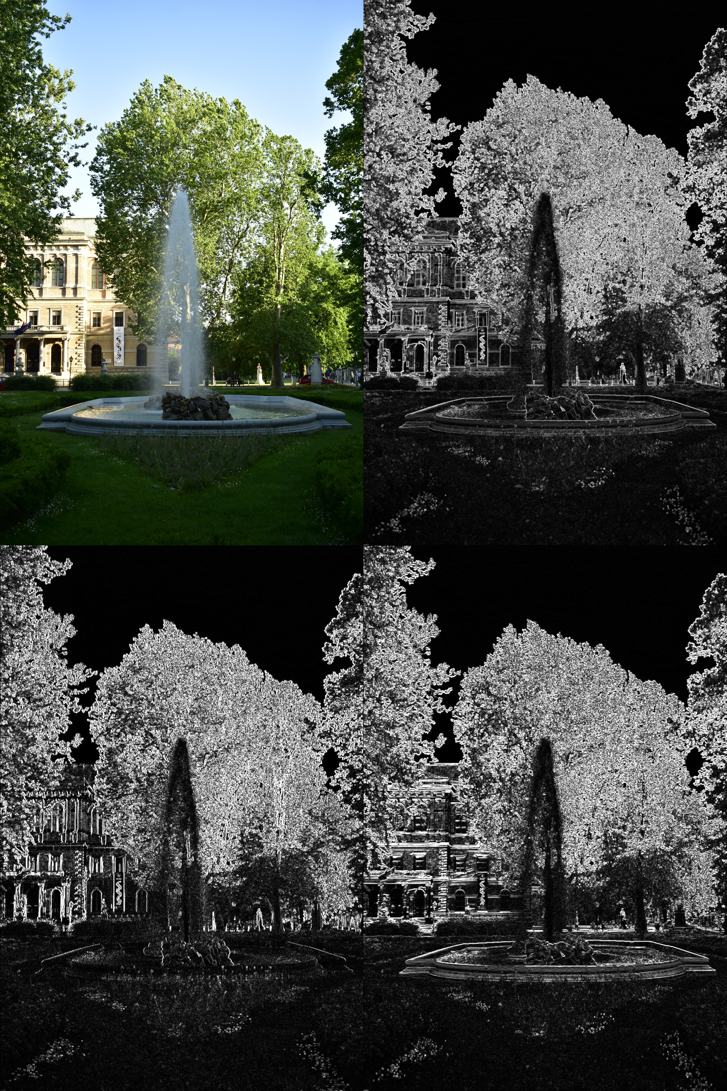
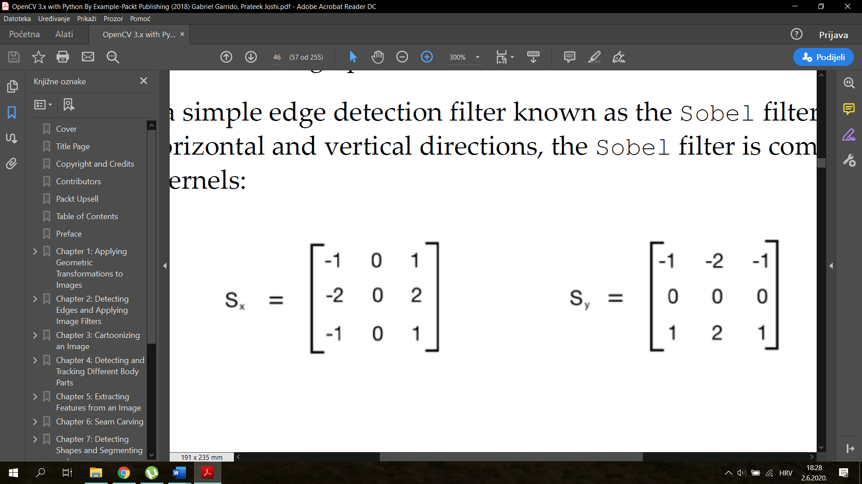
Detekcija rubova Sobelov filtar

Slide 6
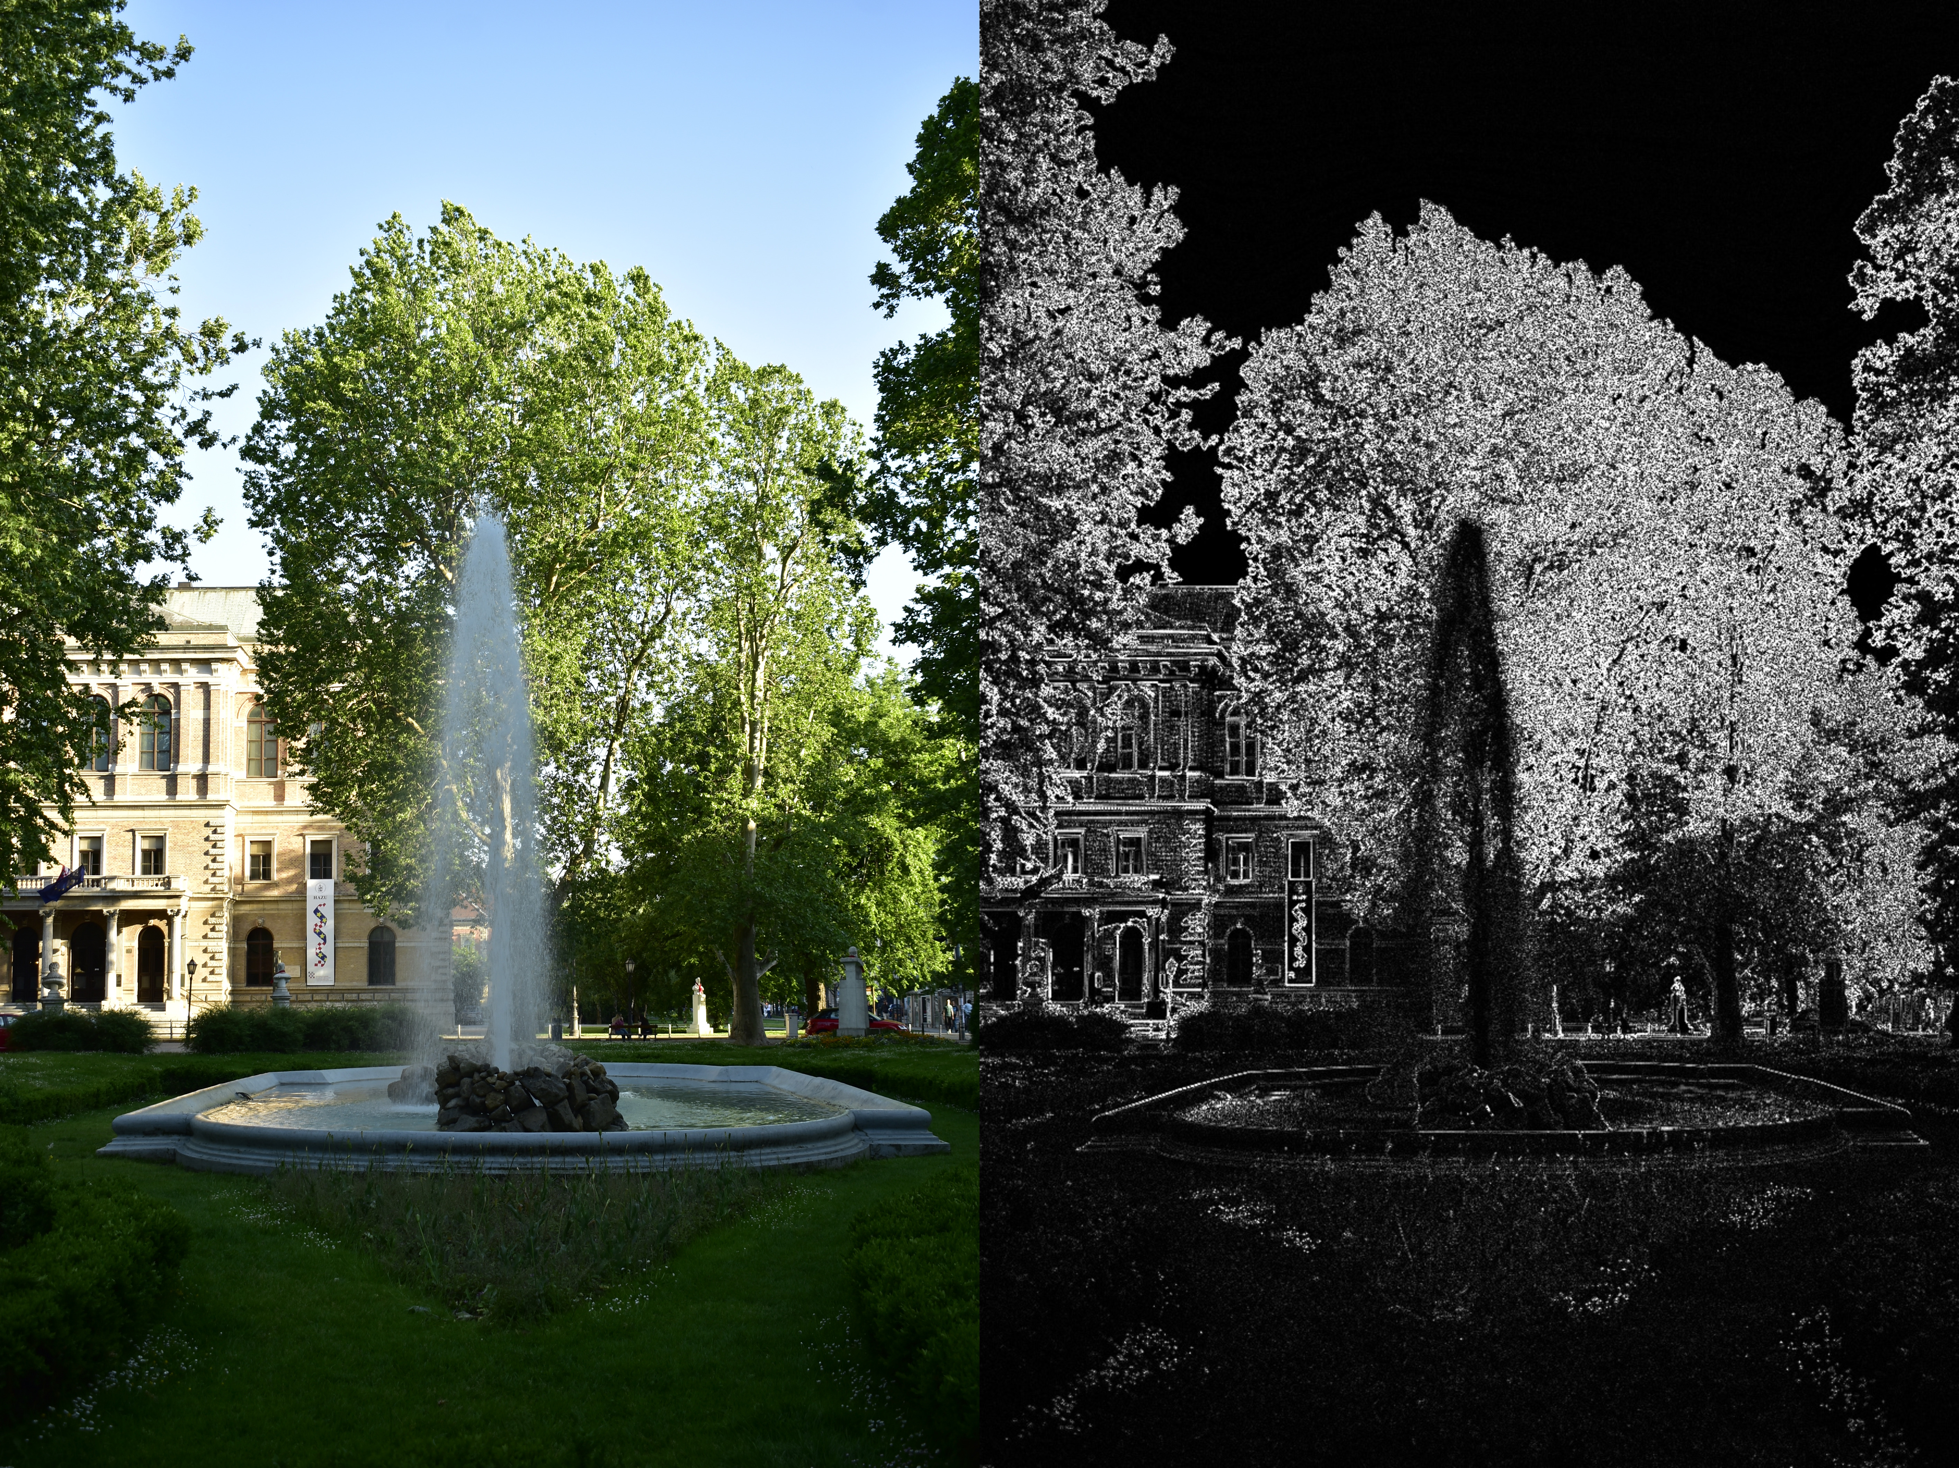
Detekcija rubova Laplaceov filtar → nadogradnja Sobelovog filtra

Slide 7
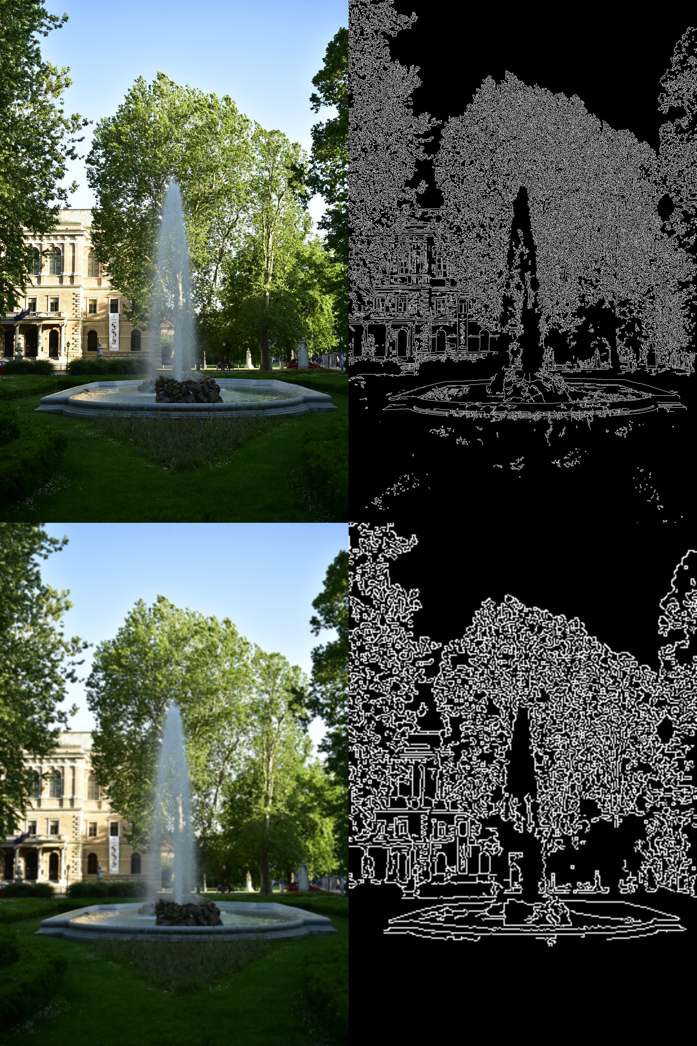
Detekcija rubova Cannyjev filtar → bolji rezultati uz pomoć Gaussovog filtra

Slide 8
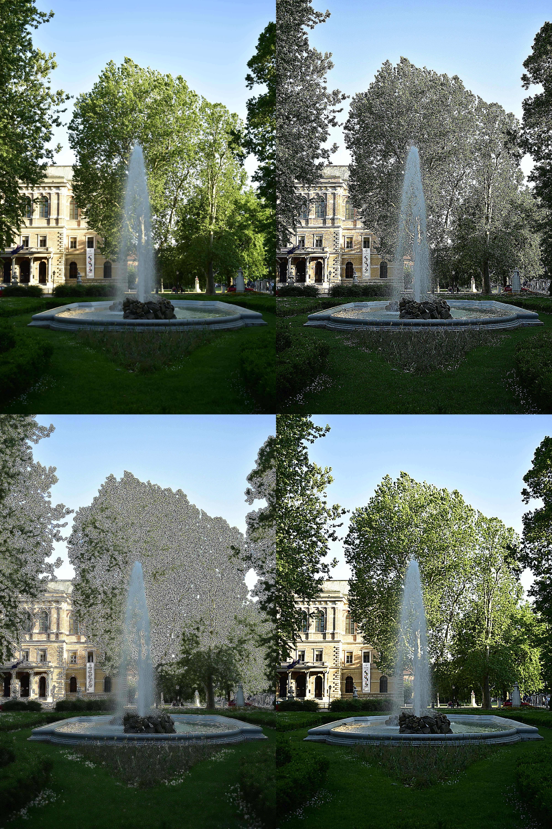
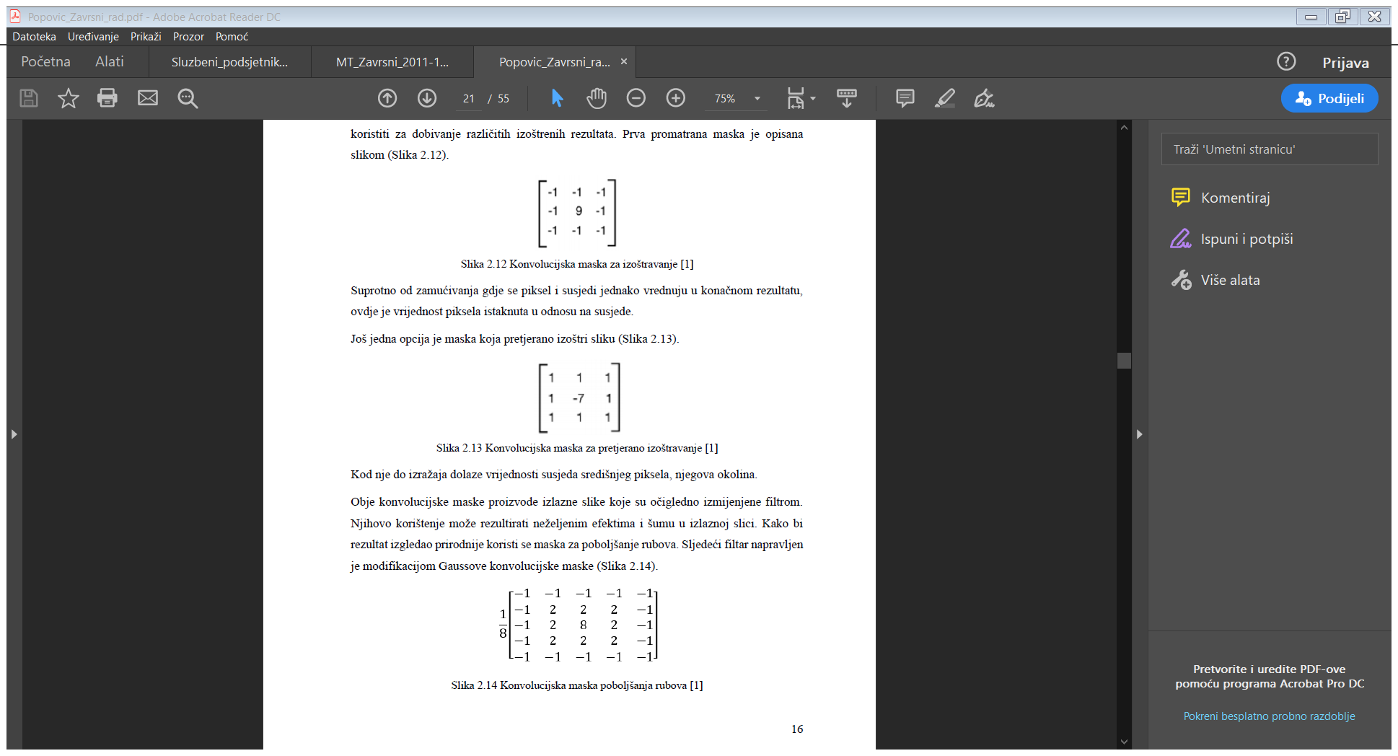
Izoštravanje

Slide 9
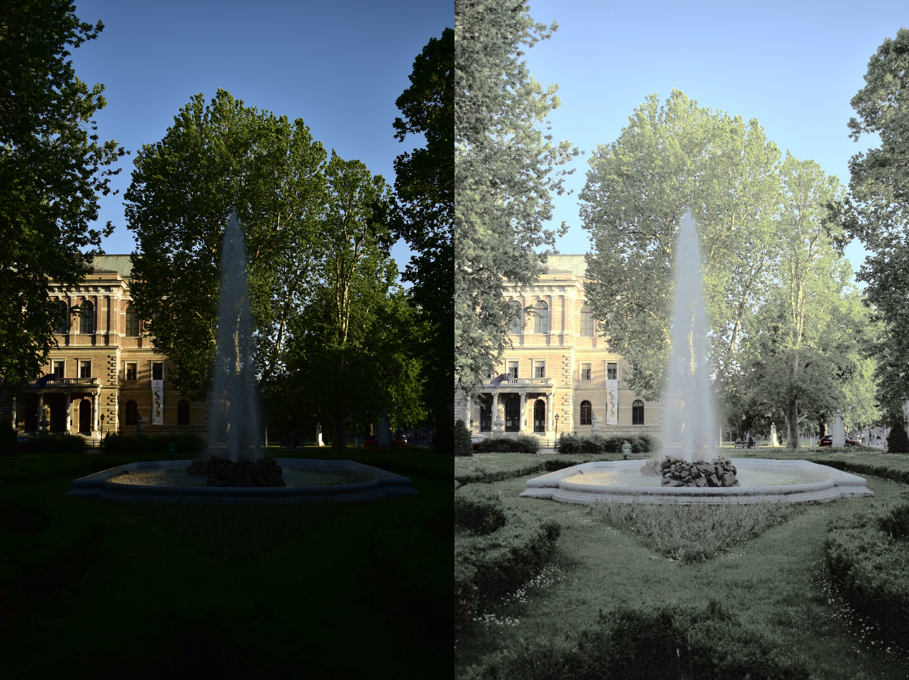
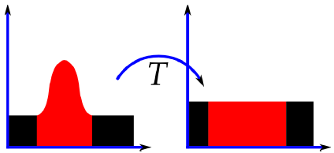
Poboljšanje kontrasta Ujednačavanje histograma

Slide 10
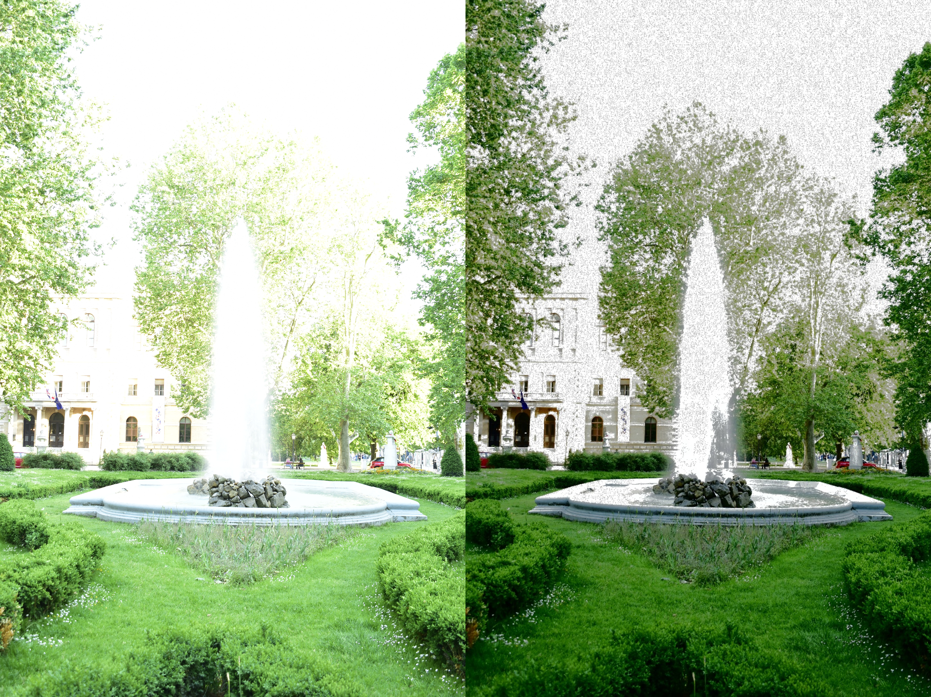
Poboljšanje kontrasta Ujednačavanje histograma (2)

Slide 11
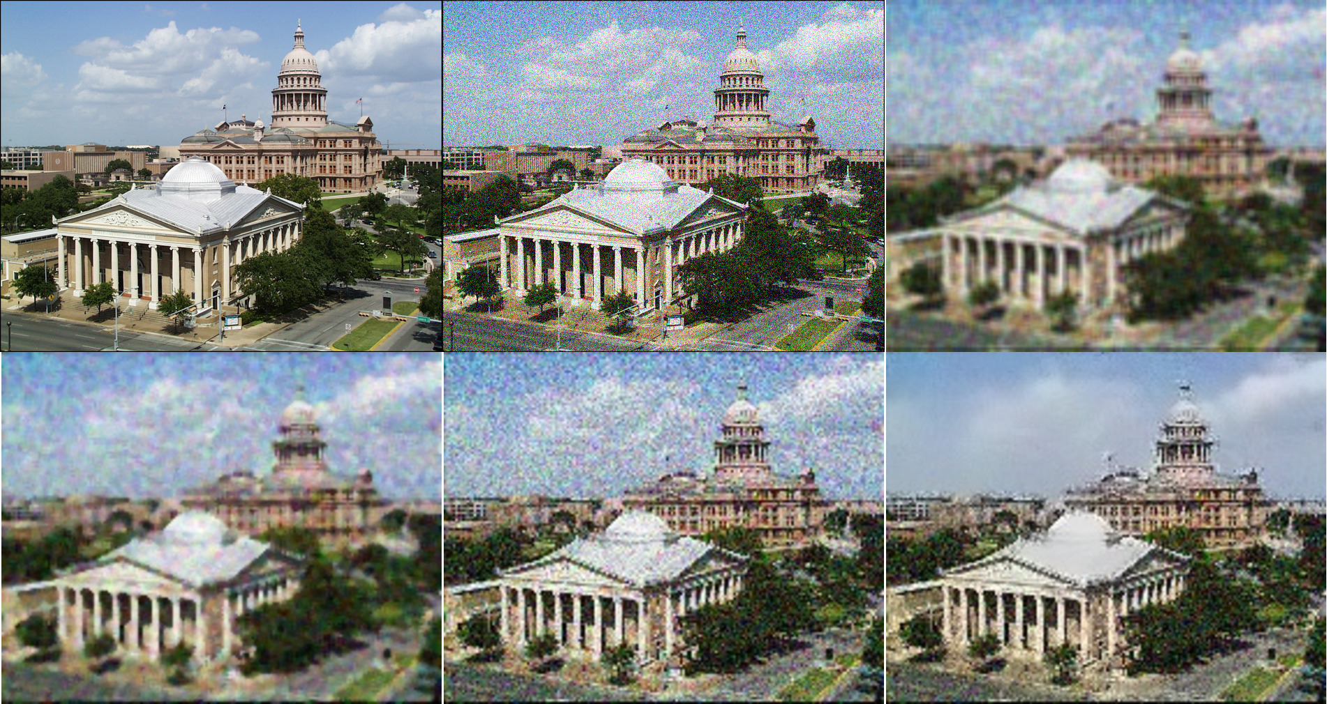
Uklanjanje šuma - Filtar srednje vrijednosti - Filtar srednjeg člana - Nelokalni algoritam srednje vrijednosti

Slide 12
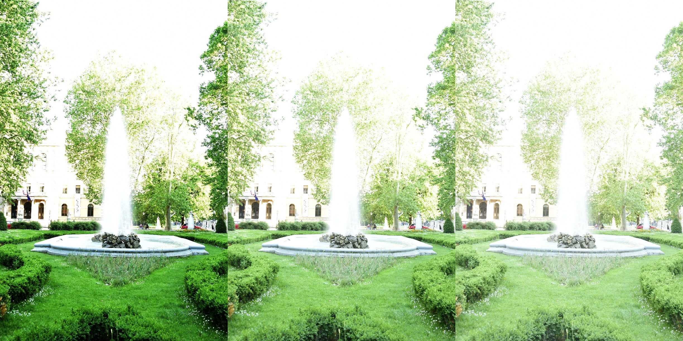
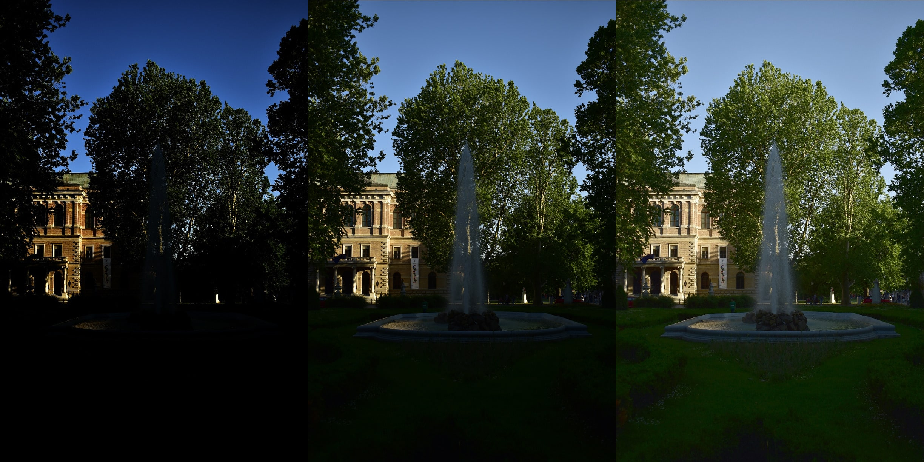
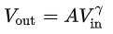
Gama-korekcija

Slide 13
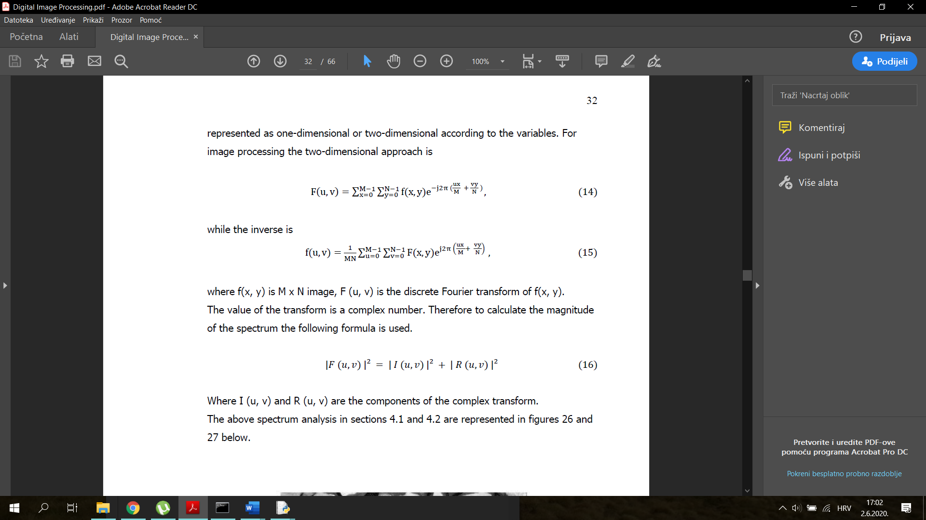
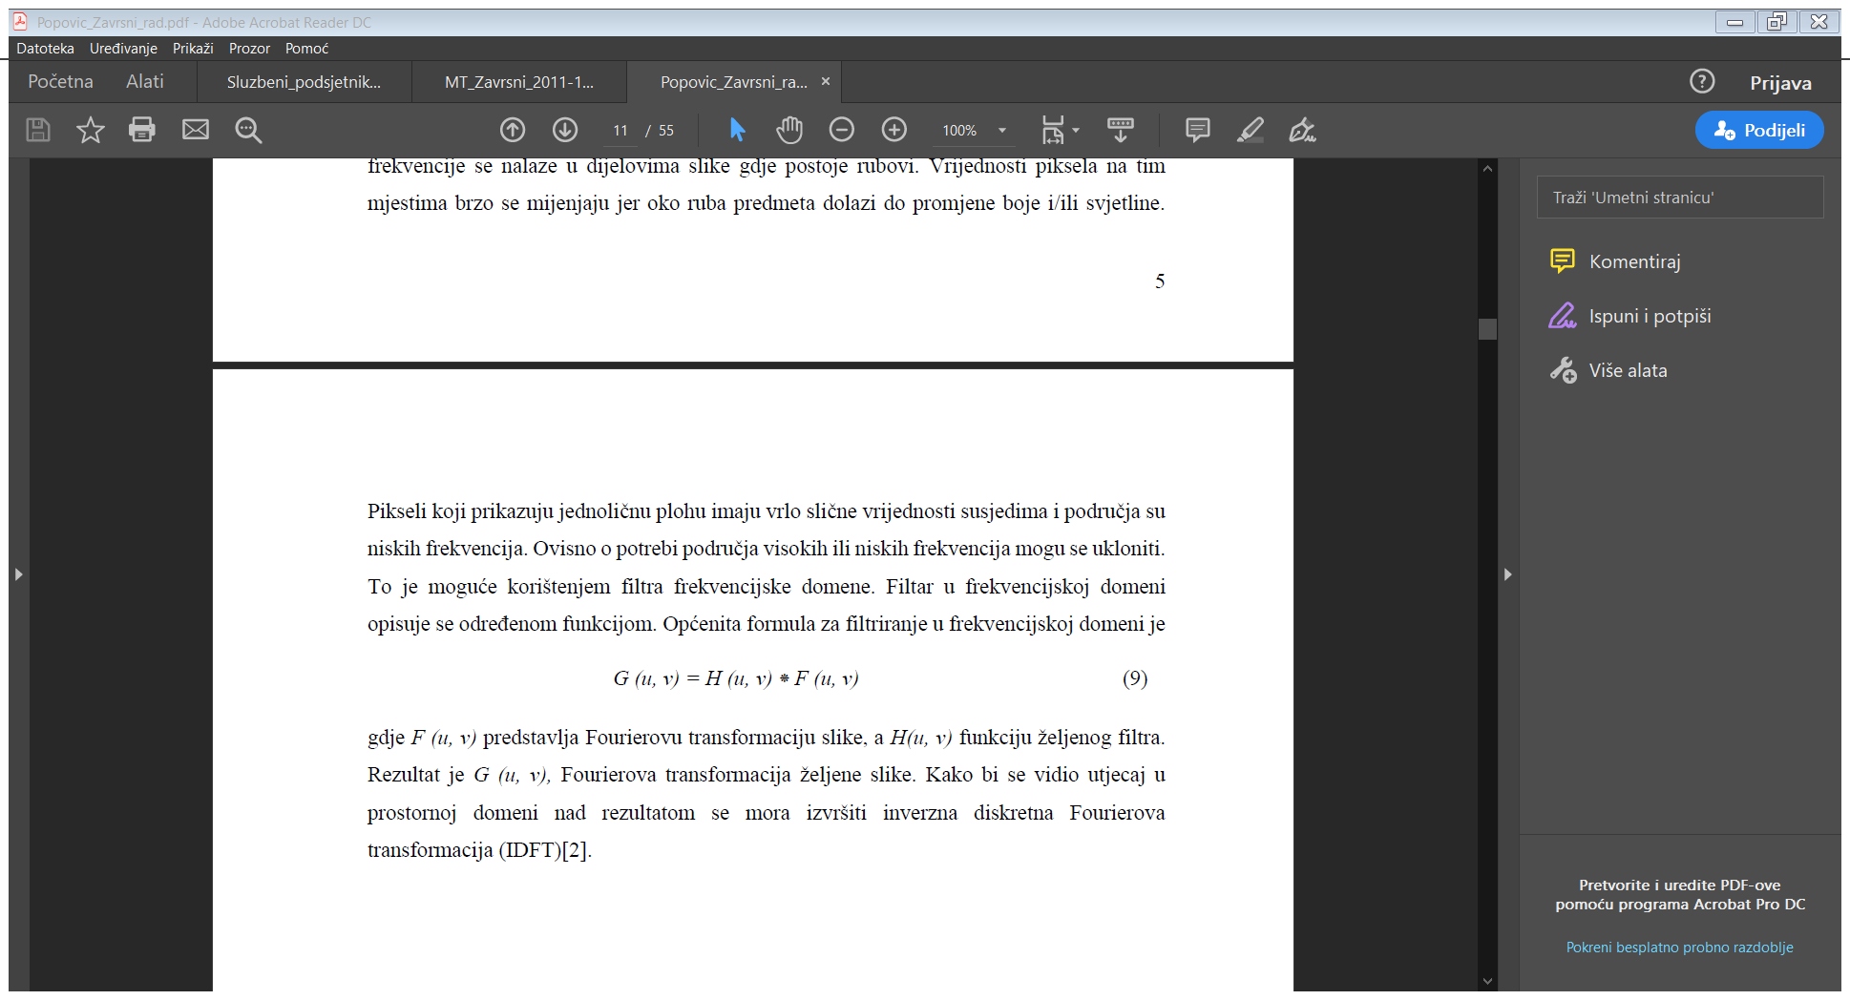
Filtriranje u frekvencijskoj domeni
Slika u frekvencijskoj domeni se dobiva pomoću diskretne Fourierove transformacije (DFT)
Na transformaciju se djeluje željenim filtrom
Rezultat filtriranja nakon inverzne DFT

Slide 14
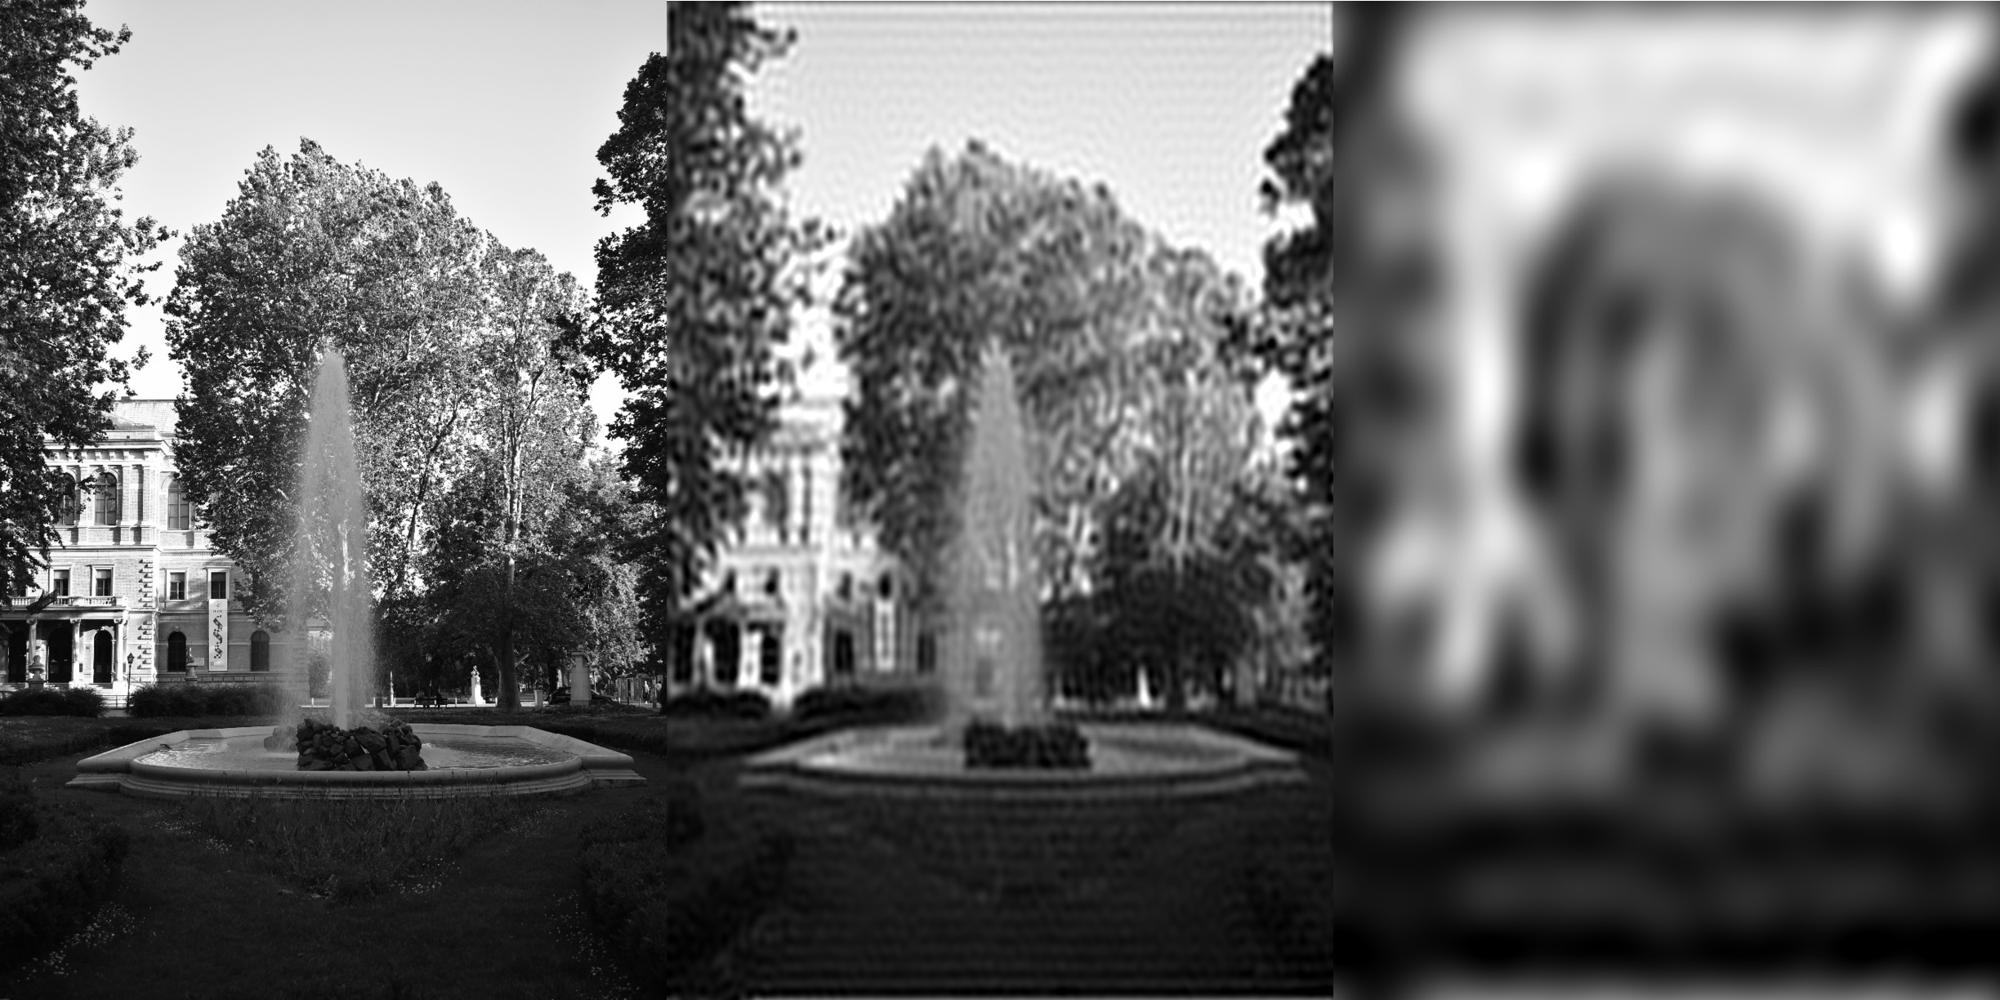
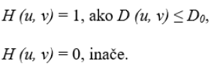
Low-pass filtar - uklanja visoke frekvencije

Slide 15
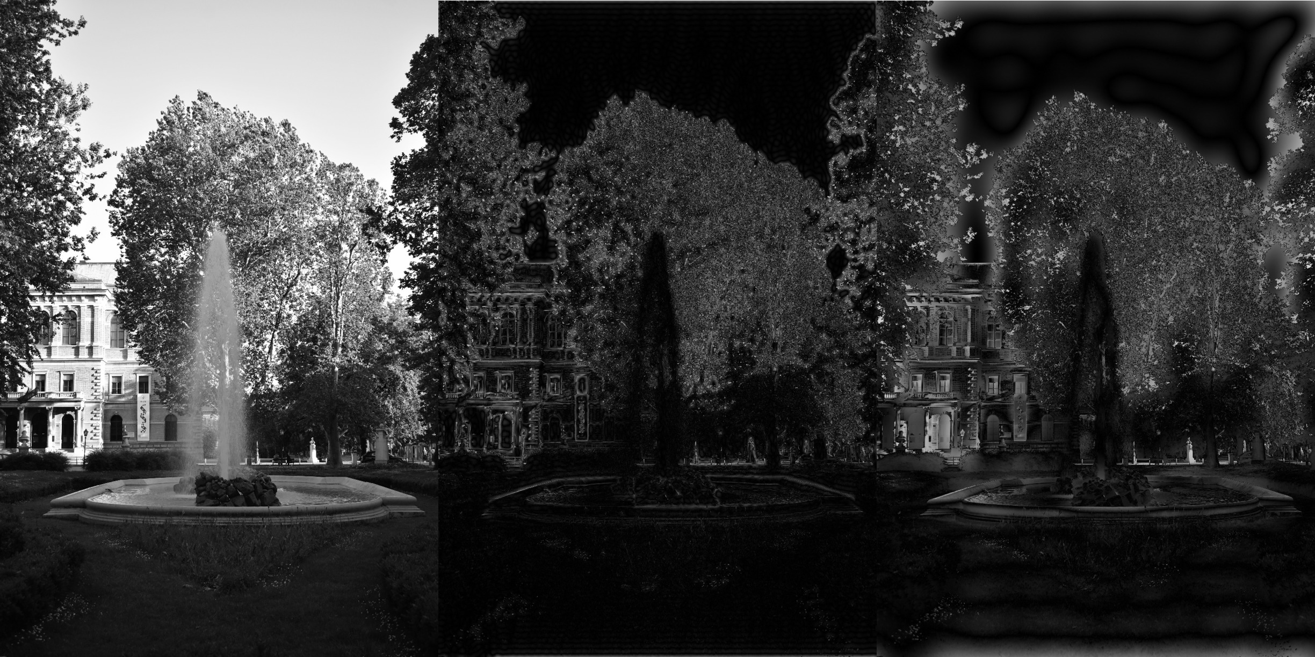
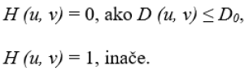
High-pass filtar - uklanja niske frekvencije

Slide 16


Programska podrška
Programski jezik Python
Biblioteke NumPy i Matplotlib
Biblioteka OpenCV

Slide 17
Zaključak
Poboljšanje kvalitete koristi se u mnoge svrhe
Prostorni filtri izravno mijenjaju vrijednosti piksela kroz konvolucijske maske
Frekvencijski filtri manipuliraju frekvencijama i time mijenjaju željena područja

Slide 18
Hvala na pažnji! ☺

